Slide 1
オンラインゲームの仕組み
オンラインゲームでは複数のプレイヤーが同時に遊びます。
この場合、全てのプレイヤーでゲームの状況が同じでないと、
ゲームとして成立しなくなります。
Aさんのゲーム
Bさんのゲーム
Cさんのゲーム
Dさんのゲーム

Slide 2
オンラインゲームの仕組み
全てのプレイヤーをそろえる方法として、
クライアント・サーバーという方法があります。
クライアント
サーバー
クライアント

Slide 3
オンラインゲームの仕組み
クライアントは入力操作などに合わせてサーバーに情報を送ります。
この時はまだ情報を送るだけで画面に変化は起きません。
クライアント
キャラを右に20移動
サーバー
クライアント

Slide 4
オンラインゲームの仕組み
サーバーには必要なクライアントの情報を管理させます。
そして送られてきた情報を元に情報を更新します。
クライアント
キャラを右に20移動
サーバー
1P(40, 30)
2P(300, 120)
↓
1P(60, 30)
2P(300, 120)
クライアント

Slide 5
オンラインゲームの仕組み
情報を更新したサーバーはすべてのクライアントに最新の情報を送ります。
そして送られてきた最新の情報を元に画面を更新します。
クライアント
1P(60, 30)
2P(300, 120)
サーバー
1P(60, 30)
2P(300, 120)
クライアント
1P(60, 30)
2P(300, 120)

Slide 6
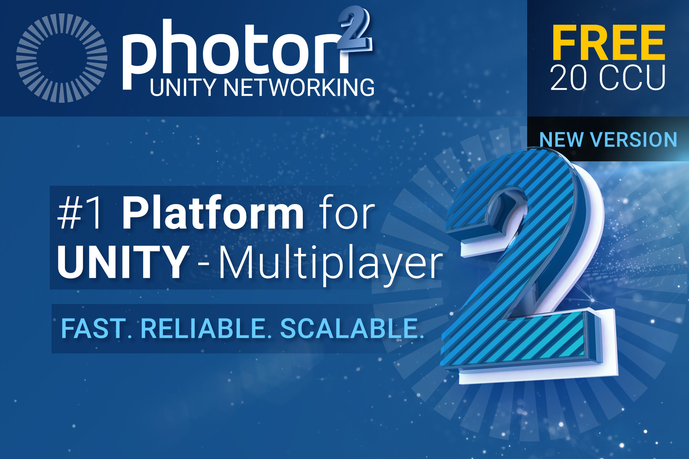
オンラインゲームの仕組み
UnityではPhotonというサービスが、
オンラインゲームのサーバーをサポートしてくれます。
この授業ではUnityとPhotonを使ってオンラインゲームを制作していきます。

